Slide 1

MARIANNE DE LA PARITE 2022 DANS LES HAUTS-DE-FRANCE
Marraine : Odette Duriez, ex- conseillère déléguée du Conseil départemental du Pas-De-Calais
Parrain : Jean-René-Lecerf ex- président du département du Nord
Mercredi 04 janvier 2023 à Beauvais

Slide 2
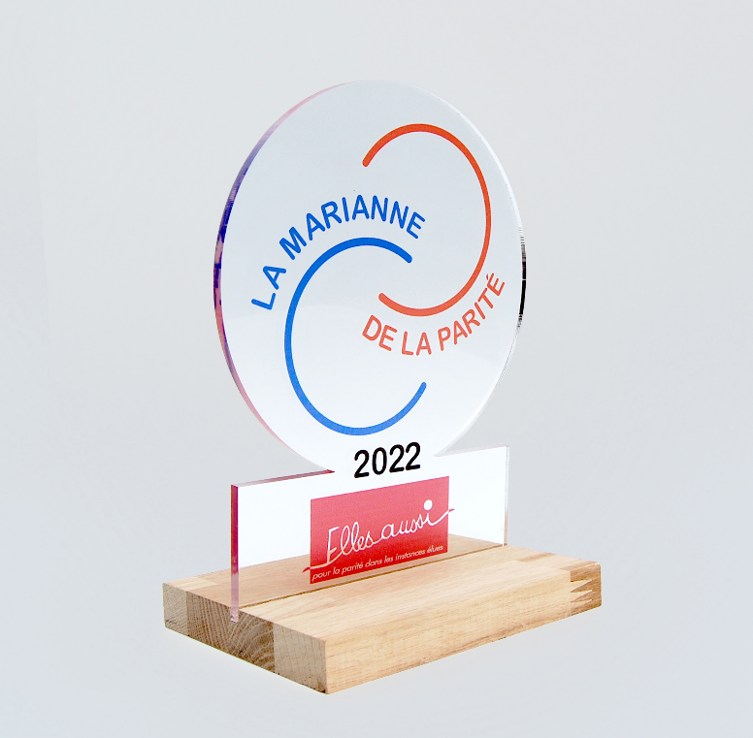
Cérémonie de Marianne de la Parité dans l’Oise
Les femmes ont-elles pris leur place dans les intercommunalités ?
« Être une femme en politique, c’est repasser l’oral du bac toutes les semaines » Laurence Rossignol, sénatrice de l’Oise

Slide 3
Etude sur la parité des Intercommunalités dans les départements des Hauts-de-France

Slide 4
Les présidences des EPCI

Slide 5
La répartition des élu.e.s dans les assemblées

Slide 6
La répartition des élu.e.s dans les exécutifs

Slide 7
Répartition de femmes entre assemblées et exécutifs

Slide 8

Etude de la parité dans les 22 EPCIs du département
Extrait d’interview de Valérie Pécresse dans Sexisme sur la voix publique :
Femmes, éloquence et politique, Marlène Colomb-Gully, 2022
« Il faut baisser le ton, voire chuchoter quand les types hurlent […] Si un homme crie, c’est qu’il a du caractère, que c’est un chef. Une femme qui s’emporte, c’est une hystérique. »

Slide 12
5 femmes sont élues
1ère vice-présidente
Un EPCI a une assemblée
quasi paritaire
(48% de femmes)
8 exécutifs sont composés d’un tiers de femmes
2 EPCIs ont une délégation à l’égalité femmes-hommes
Aucun EPCI n’a voté
un plan d’actions
en faveur de l’égalité femmes-hommes
Aucun EPCI n’est signataire de la charte européenne

Slide 13

Remise des prix départementaux

Slide 14
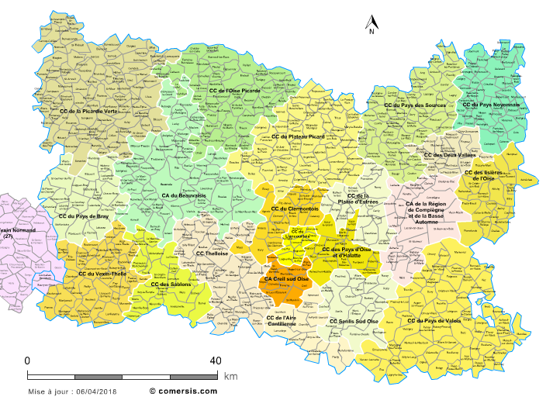
3e Prix
1er PRIX
2e Prix
Notes:
1 = Plaine d’Estrées, 70 pts
2 = Aire Cantilienne, 70 pts
3 = Pays Noyonnais, 55 pts

Slide 15


Félicitations aux EPCI primés

